Slide 1
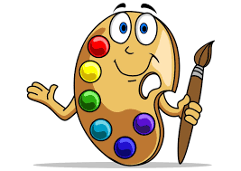
Artes visuales 1° BÁSICO

Slide 2
Actividad 17: Obras de arte
Observa el siguiente video: https://www.youtube.com/watch?v=dRau-LI2mjo

Slide 3
1.- Piensa en un lugar de tu preferencia y transfórmalo en una obra de arte pintada.

